Slide 1
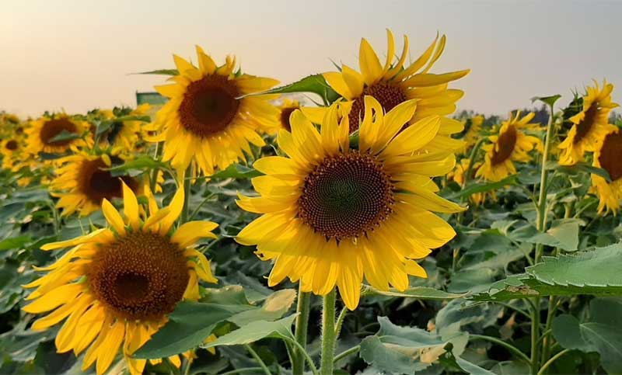
মাল্টিমিডিয়া ক্লাসে সবাইকে স্বাগত

Slide 2
শিক্ষক পরিচিতি
মোঃ শওকত আলী
সহকারী শিক্ষক
বিষ্ণুপুর সরকারি প্রাথমিক বিদ্যালয়
তারাগঞ্জ, রংপুর।
ইমেইল :
showkatat2009@gmail.com

Slide 3
পাঠ পরিচিতি
শ্রেণিঃ তৃতীয়
বিষয়ঃ প্রাথমিক বিজ্ঞান
সাধারণ পাঠ : আমাদের পরিবেশ
বিশেষ পাঠ : আমাদের চারপাশে......আমাদের পরিবেশ।
সময় : ৪০ মিনিট
তারিখ : ১৭/০৩/২০২১ খ্রিঃ

Slide 4
শিখনফল
এই পাঠ শেষে শিক্ষার্থীরা ∑
১. ১. ১ পরিবেশ কী তা বলতে পারবে।
১­. ২. ১ পর্যবেক্ষণের মাধ্যমে পরিবেশের বিভিন্ন উপাদান যেমন- মাটি,
বায়ু, পানি, নদ-নদী, পাহাড়, পর্বত, উদ্ভিদ ও প্রাণী ইত্যাদি
শনাক্ত করতে পারবে।

Slide 5
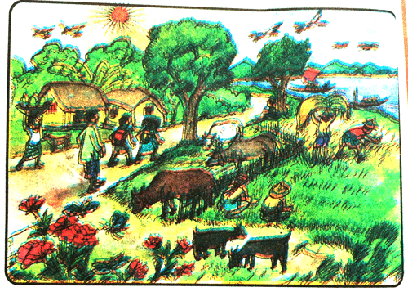

Slide 6
আজকের পাঠ
আমাদের পরিবেশ
[ আমাদের চারপাশে রয়েছে ......আমাদের পরিবেশ।]

Slide 7
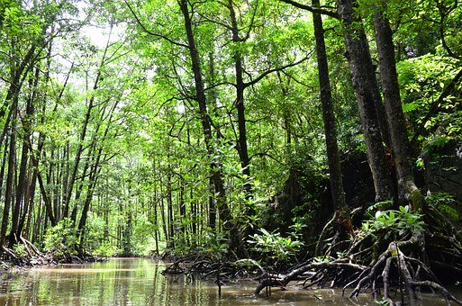
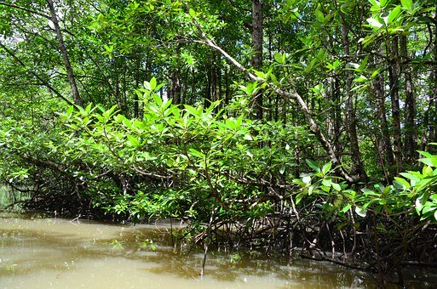
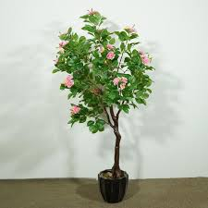
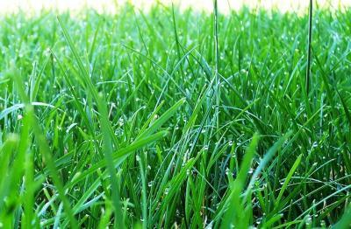
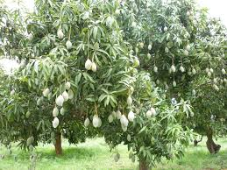
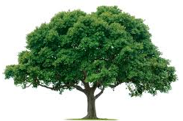
গাছপালা

Slide 8
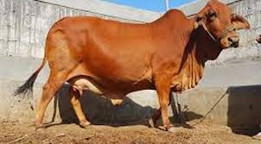
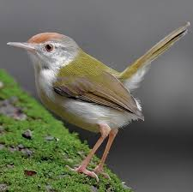
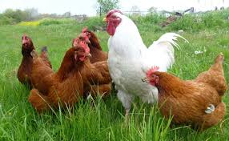
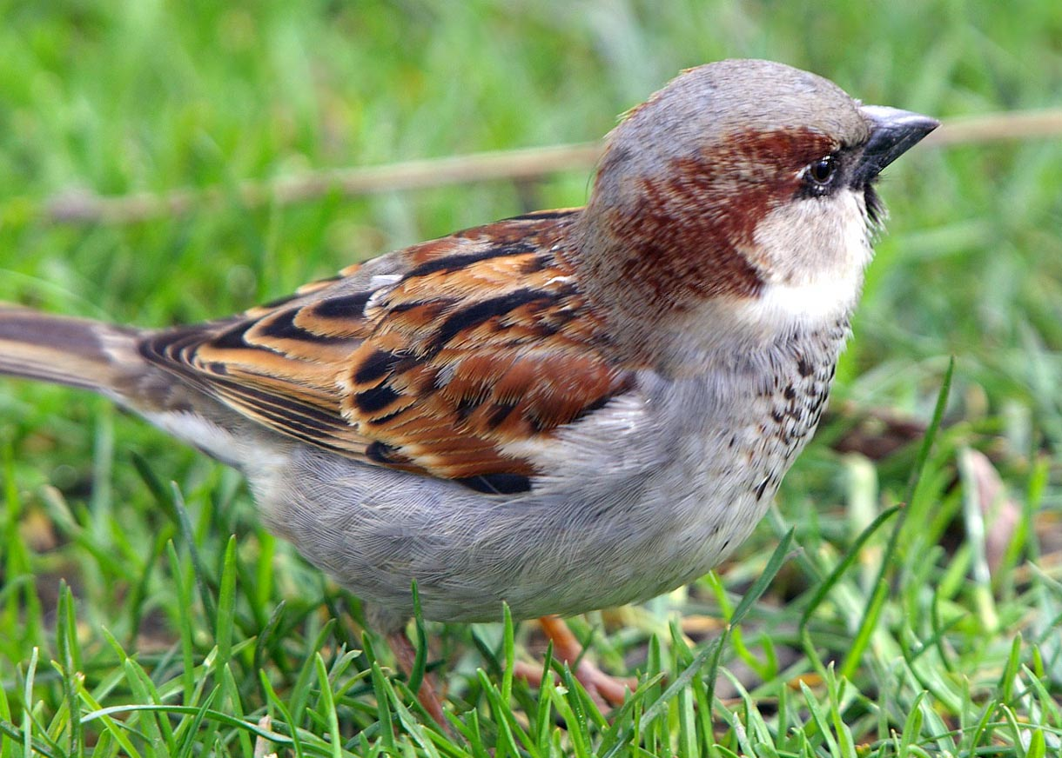
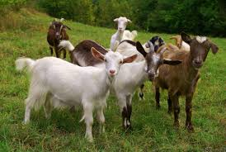
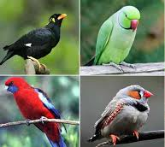
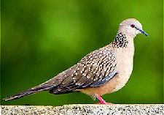
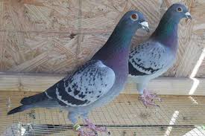
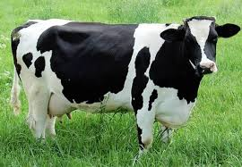
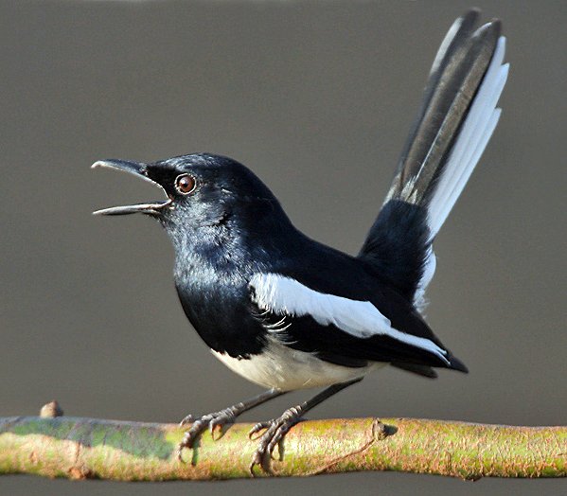
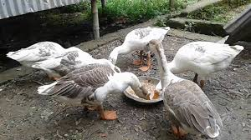
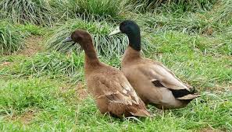
পশুপাখি

Slide 9
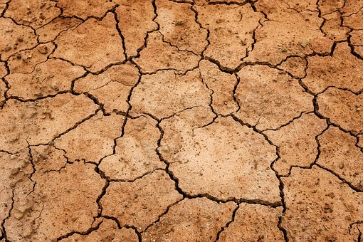
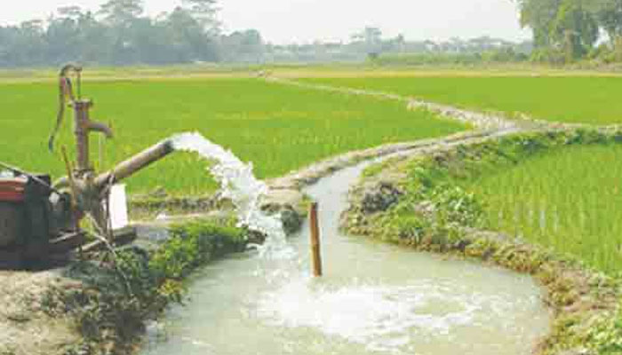
মাটি
পানি

Slide 10
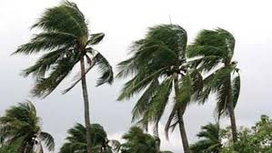
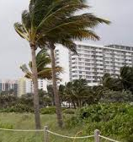
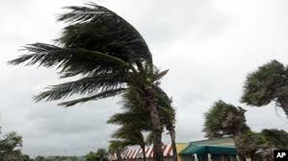
সূর্যের আলো
বায়ু

Slide 11
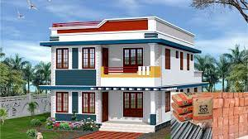
ঘরবাড়ি

Slide 12
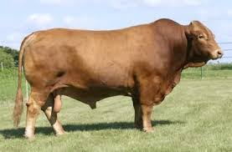
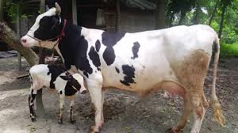
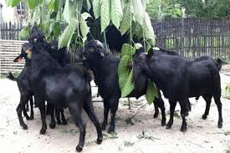
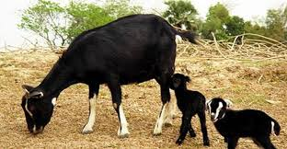
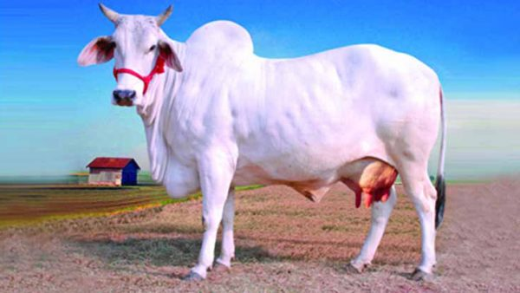
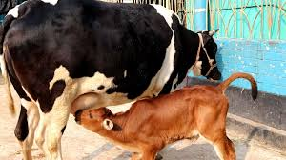
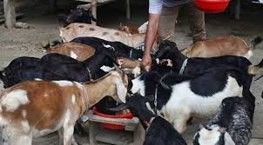
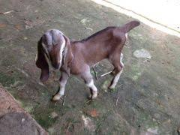
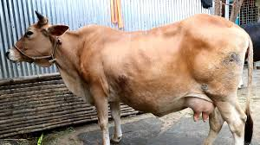
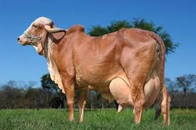
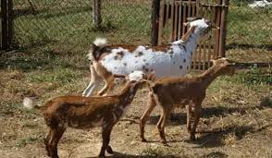
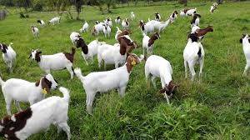
গরু - ছাগল

Slide 13
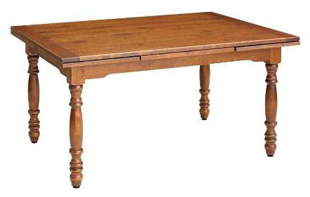
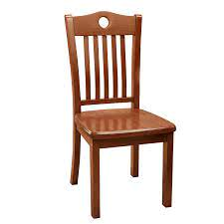
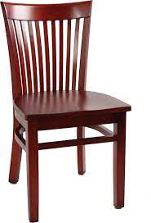
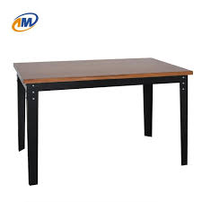
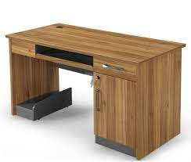
চেয়ার
টেবিল

Slide 14
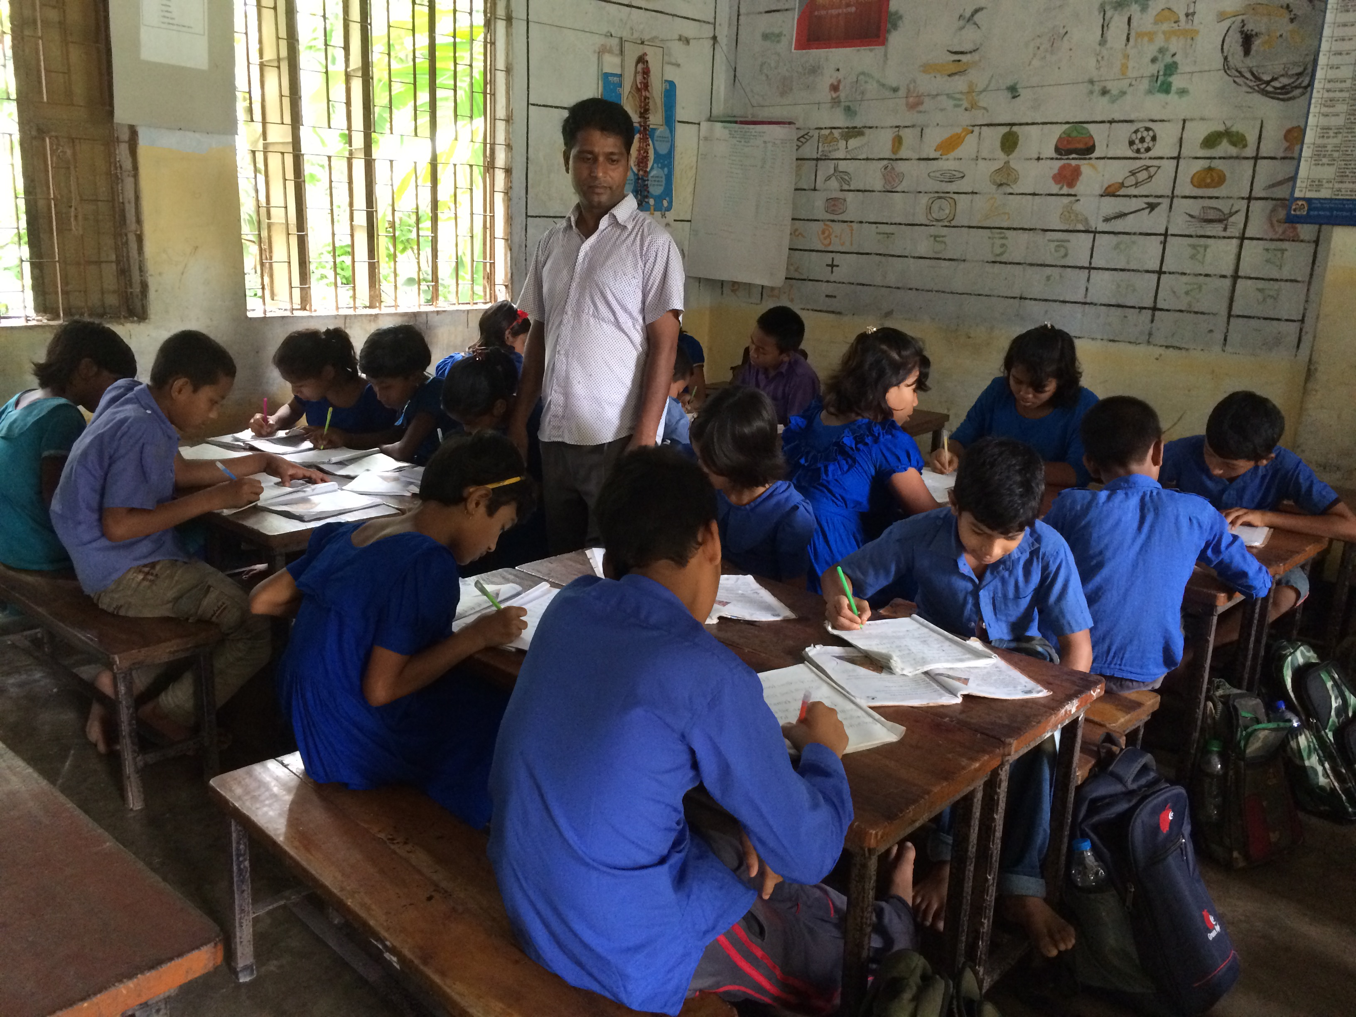
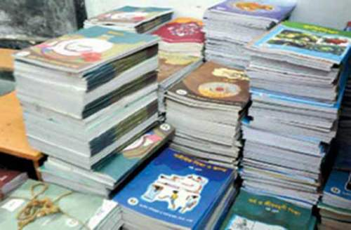
বই - খাতা
শিক্ষক - শিক্ষার্থী

Slide 15
এসো পাঠ্য বইয়ের সাথে মিলিয়ে দেখি
অধ্যায় : ১
পৃষ্ঠা নম্বর : ২

Slide 16
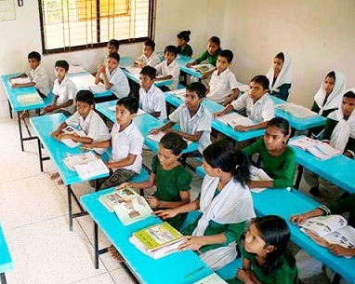
প্রিয় শিক্ষার্থীবৃন্দ তোমরা পাঠ্যাংশটুকু ২/৩ বার পড়

Slide 17
অধ্যায় ১
আমাদের পরিবেশ
আমাদের চারপাশে রয়েছে বন্ধুবান্ধব, গাছপালা, পশুপাখি, মাটি, পানি, বায়ু, সূর্যের আলো, ঘরবাড়ি ইত্যাদি। চারপাশের সব কিছু মিলেই তৈরি হয়েছে আমাদের পরিবেশ।
১। আমাদের পরিবেশে যা যা আছে
প্রশ্ন : আমাদের চারপাশে কী কী আছে ?
কাজ : আমাদের পরিবেশের উপাদান কী করতে হবে : ১। নিচে দেখানো ছকের মতো একটা ছক তোমার খাতায় তৈরি কর। ২। তোমার শ্রেণিকক্ষে যে সকল জিনিস দেখতে পাও সেগুলো ছকে লেখ। ৩। খাতা নিয়ে শ্রেণিকক্ষের বাইরে চল। ৪। মাঠে যা কিছু দেখতে পাও ছকে লেখ। ৫। তোমার কাজ নিয়ে সহপাঠীদের সাথে আলোচনা কর।
শ্রেণিকক্ষের জিনিস | মাঠের/বাগানের জিনিস

Slide 18
সারসংক্ষেপ
নানা রকমের জিনিস আমাদের
চারদিক ঘিরে রেখেছে ।
শ্রেণিকক্ষে চেয়ার , টেবিল , বই ,
খাতা এবং তোমার শিক্ষক ও
সহপাঠীরা রয়েছে । মাঠে রয়েছে
গাছপালা, গরু-ছাগল, মাটি, পানি,
বায়ু, সূর্যের আলো ইত্যাদি । এই
সব কিছু নিয়েই আমাদের পরিবেশ।

Slide 19
দলীয় কাজ
নিচে দেখানো ছকের মতো খাতায় একটি ছক তৈরি করে শ্রেণিকক্ষে যে সকল জিনিস দেখতে পাও
সেগুলো এবং শ্রেণিকক্ষের বাইরে গিয়ে মাঠে যা কিছু দেখতে পাও সেগুলো ছকে লেখ :
শ্রেণিকক্ষের জিনিস | মাঠের/বাগানের জিনিস

Slide 20
মূল্যায়ন
নিচের প্রশ্ন দুটির উত্তর খাতায় লেখ :
১। পরিবেশ বলতে কী বোঝ ?
২। পরিবেশের পাঁচটি উপাদানের নাম লেখ ?

Slide 21
বাড়ির কাজ
তোমাদের বাড়িতে এবং বাড়ির বাইরে পরিবেশের যে সকল উপাদান দেখতে পাও তার মধ্যে দশটি উপাদানের নাম লিখে নিয়ে আসবে।

Slide 22
সবাইকে ধন্যবাদ

